Slide 1

Análisis de Series de Tiempo
Carrera de Especialización en Inteligencia Artificial
Clase 1
Ing. Magdalena Bouza, Ing. Carlos German Carreño Romano

Slide 2
Cronograma
Clase 1 | Introducción, nociones básicas de modelado, algunos ejemplos
Clase 2 | Tendencia determinística, modelos estacionarios AR, MA, ARMA
Clase 3 | Identificación y estimación de los modelos, presentación de TP, aplicaciones LSTM
Clase 4 | Caso de estudio, tendencia estocástica, estacionalidad, modelos SARIMA
Clase 5 | Predicciones, tratamiento de intervenciones y outliers
Clase 6 | Aplicaciones. Análisis espectral. Markov*
Clase 7 | Heteroscedasticidad. Frameworks.
Clase 8 | Presentaciones trabajo final

Slide 3
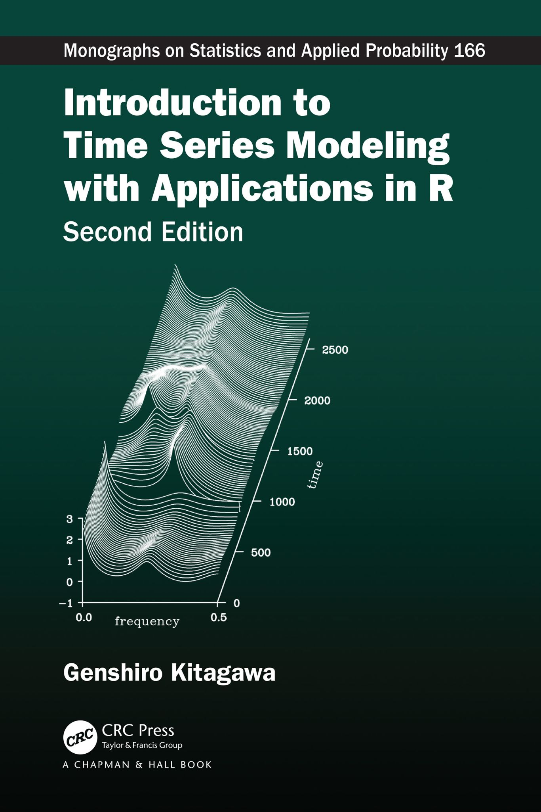
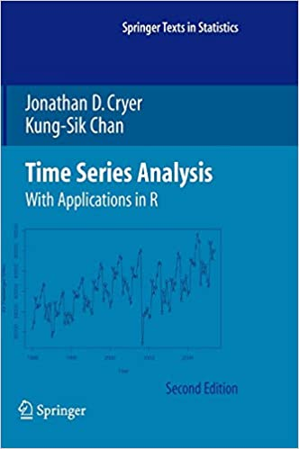
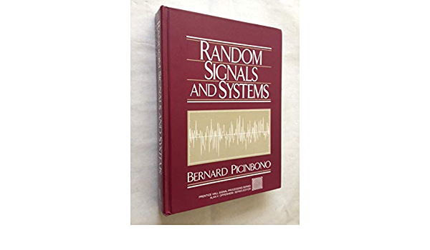
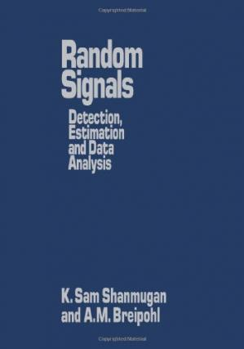
Bibliografía

Slide 4
Acerca del curso
Modelos clásicos
Práctica matemática
Análisis usando Python
Aplicaciones con redes neuronales
Aplicaciones en temas de interés del alumnado
Repo

Slide 5

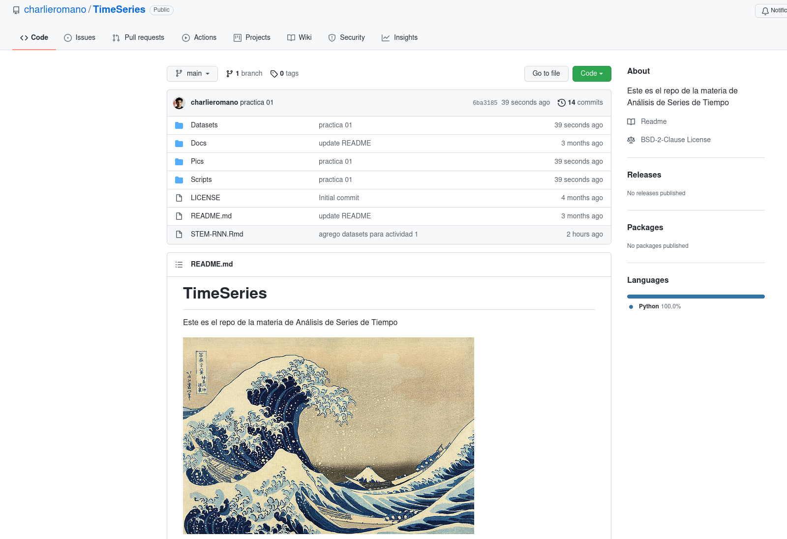
Repo
https://github.com/charlieromano/TimeSeries
Datasets
Docs
Pics
Scripts
README

Slide 6
Introducción

Slide 7
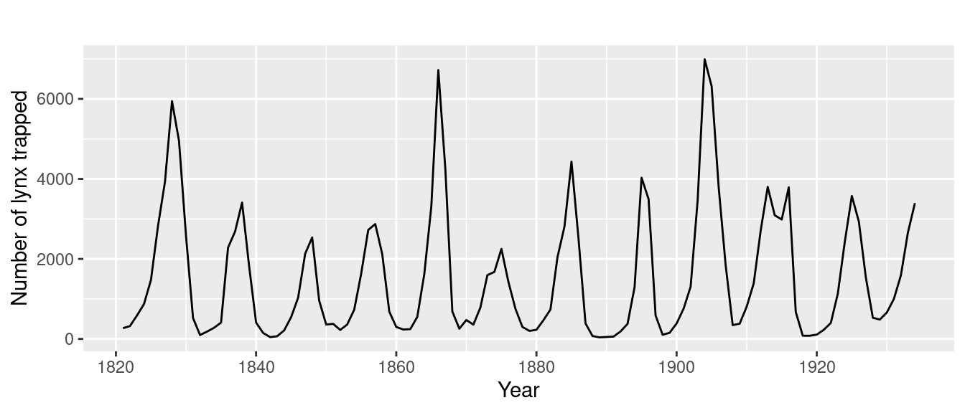
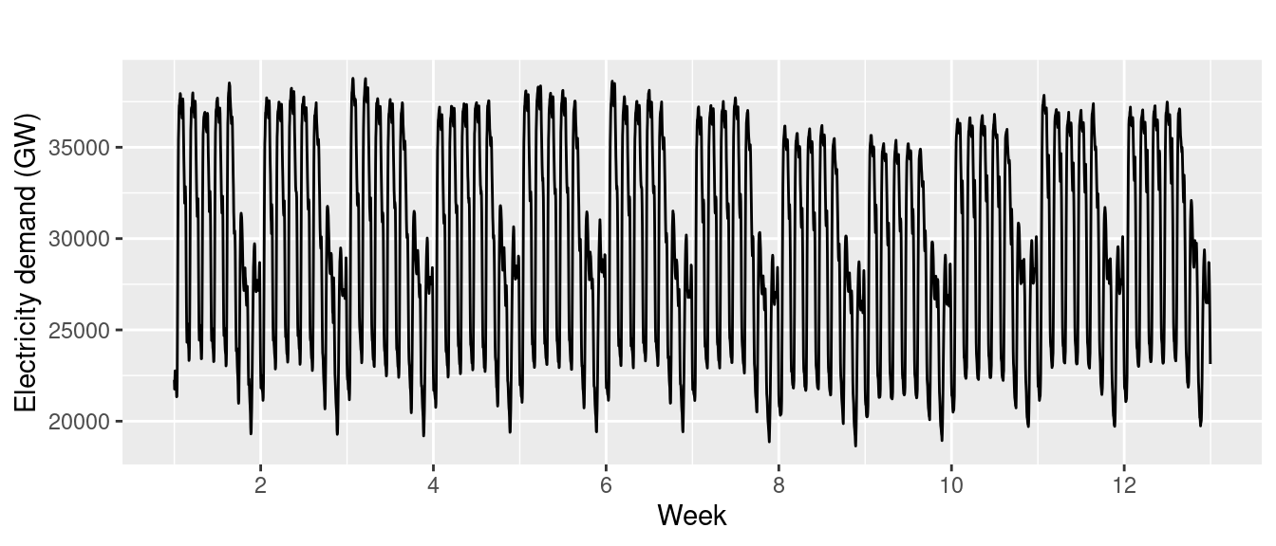
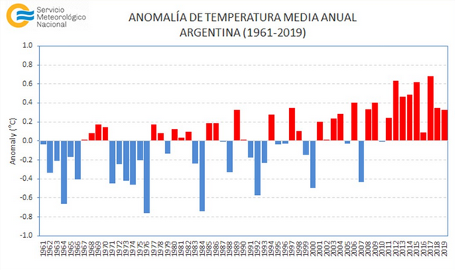
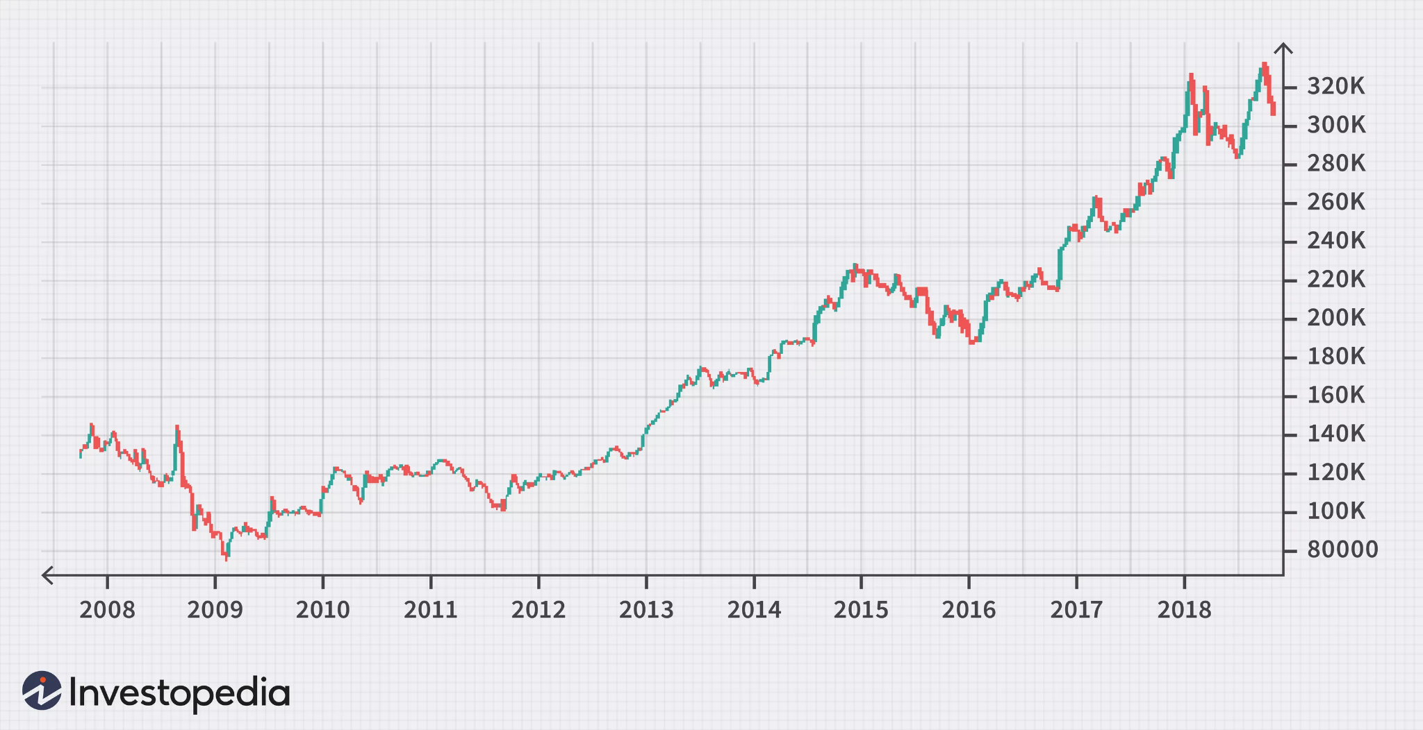
¿Qué es una serie de tiempo?
Un registro de un fenómeno que varía en el tiempo de forma irregular es una serie de tiempo.

Slide 8
¿Para qué estudiar Series de Tiempo?
En general no podemos asumir que la observación surge independientemente de una población común. Estudiar modelos que incorporen dependencia es la clave en TSA.
Descripción: se desea resumir las características de una serie de tiempo.
Modelado: se busca identificar un modelo aproximado del problema. Es necesario identificar un modelo correcto, así como los parámetros asociados al mismo.
Predicción: el objetivo es conocer, o predecir, el comportamiento futuro del sistema.
Extracción de señales: de todo el modelo, se busca extraer ciertas señales que resultan de interés para el problema en cuestión

Slide 9
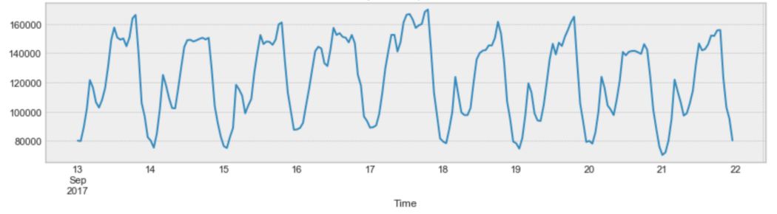
¿Para qué estudiar Series de Tiempo?
En general no podemos asumir que la observación surge independientemente de una población común. Estudiar modelos que incorporen dependencia es la clave en TSA.
Descripción: se desea resumir las características de una serie de tiempo.

Slide 10
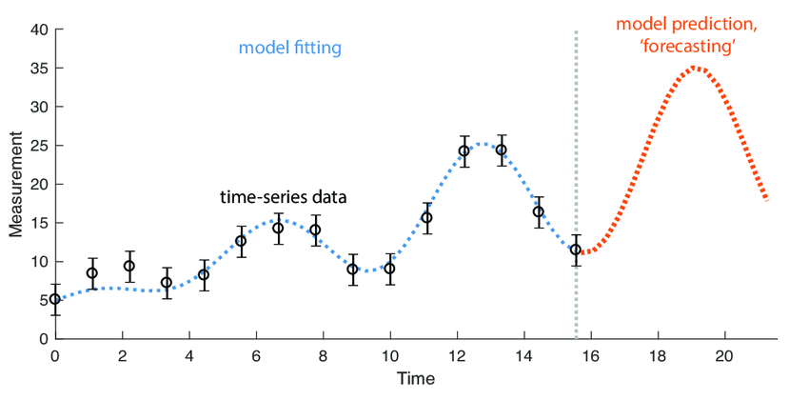
¿Para qué estudiar Series de Tiempo?
En general no podemos asumir que la observación surge independientemente de una población común. Estudiar modelos que incorporen dependencia es la clave en TSA.
Modelado: se busca identificar un modelo aproximado del problema. Es necesario identificar un modelo correcto, así como los parámetros asociados al mismo.

Slide 11
¿Para qué estudiar Series de Tiempo?
En general no podemos asumir que la observación surge independientemente de una población común. Estudiar modelos que incorporen dependencia es la clave en TSA.
Predicción: el objetivo es conocer, o predecir, el comportamiento futuro del sistema.

Slide 12
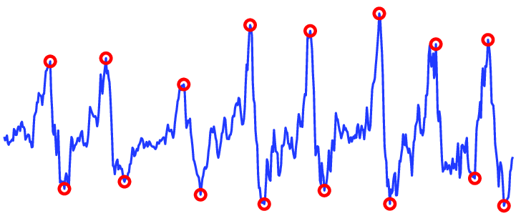
¿Para qué estudiar Series de Tiempo?
En general no podemos asumir que la observación surge independientemente de una población común. Estudiar modelos que incorporen dependencia es la clave en TSA.
Extracción de señales: de todo el modelo, se busca extraer ciertas señales que resultan de interés para el problema en cuestión

Slide 13
Cómo clasificar Series de Tiempo
Continuas o discretas: En general se consideran series de tiempo discretas, ya que los datos suelen medirse en intervalos de tiempo
Univariadas o multivariadas:
Estacionarias o no estacionarias: cuando la serie de tiempo estudiada proviene de realizaciones de un proceso estocástico con una estructura invariante en el tiempo se lo llama estacionario.
Gaussianas o no gaussianas: Si la serie de tiempo sigue una distribución Gaussiana o no,
Lineales o no lineales: se dice que una serie de tiempos es lineal si puede modelarse como la salida de un sistema lineal
Observaciones faltantes y outliers

Slide 14
Series de tiempo y
Procesos estocásticos

Slide 15
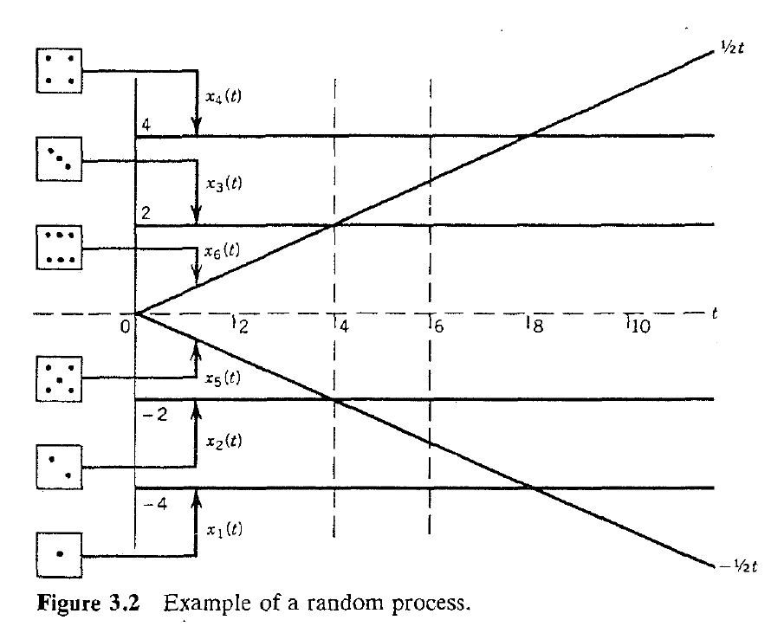
Procesos estocásticos
Las series de tiempo forman parte de lo que se conoce como procesos estocásticos.
Así como las variables aleatorias mapean los posibles resultados de un experimento aleatorio a un número (real), los procesos estocásticos mapean los resultados de un experimento aleatorio a un conjunto de funciones en el tiempo.
Ref.: Random Signals: Detection, Estimation and Data Analysis, Shanmugan, Breipohl

Slide 16
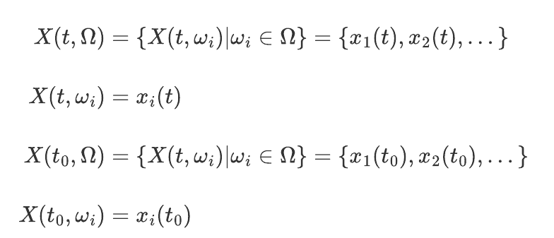
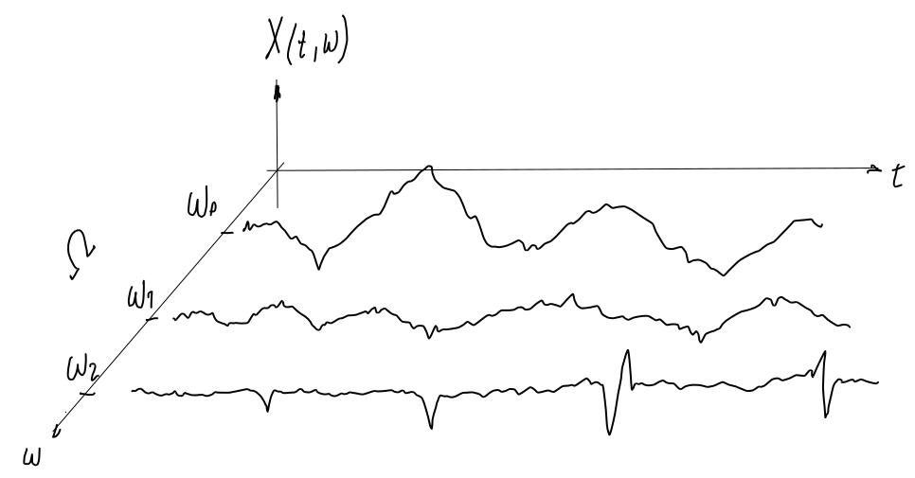
Procesos estocásticos
Ensamble de funciones de tiempo
Función de tiempo específica
Variable aleatoria
Valor numérico de una función en un tiempo dado
Una serie de tiempo es una sucesión de variables aleatorias correlacionadas entre sí a lo largo del tiempo.

Slide 17
Estrategia de modelado
Hallar modelos para las series de tiempo no es algo trivial. En general el proceso consiste de 3 pasos:
Especificación (o identificación) del modelo: se seleccionan algunos modelos que podrían ser apropiados para modelar la serie que estamos estudiando
Ajuste del modelo: dado un modelo propuesto, se busca estimar los mejores parámetros de ese modelo
Diagnóstico del modelo: analizar mediante diversos tests la bondad o calidad del modelo
En este curso nos vamos a encargar de presentar distintos modelos y estudiar cómo ejecutar cada uno de estos pasos.

Slide 18
Análisis de Series de Tiempo
Box and Jenkins plantean tres etapas de modelado:
Especificaciones
Gráficos
Estadísticas
Contexto
Ajuste
Parámetros
Valores
Diagnóstico
Testing
“everything should be made as simple as possible but no simpler”

Slide 19
Algunos modelos

Slide 20
Algunos Modelos
Ruido blanco (white noise)
Caminante aleatorio (Random walk)
Coseno aleatorio (Random Cosine wave)

Slide 21
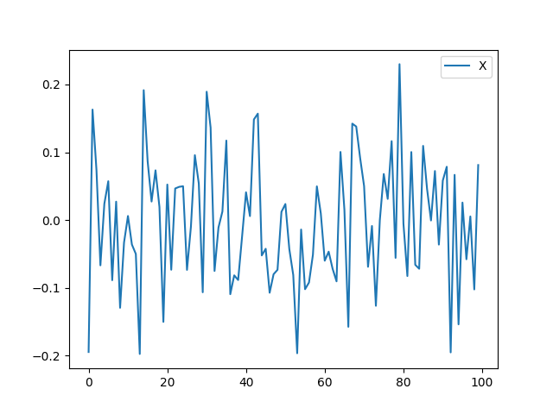
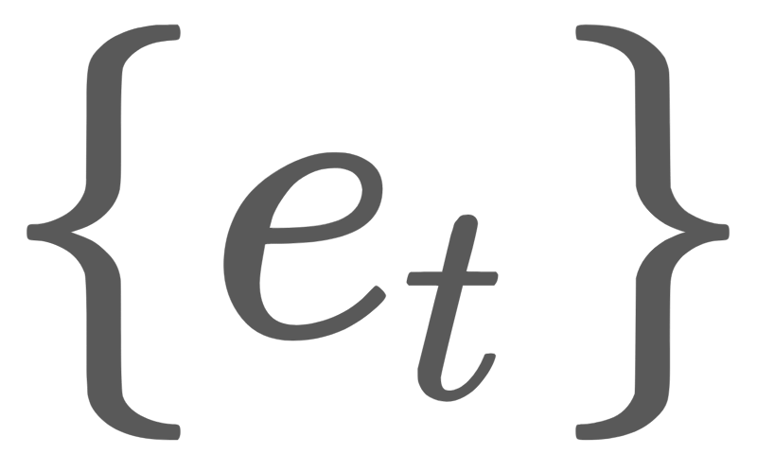
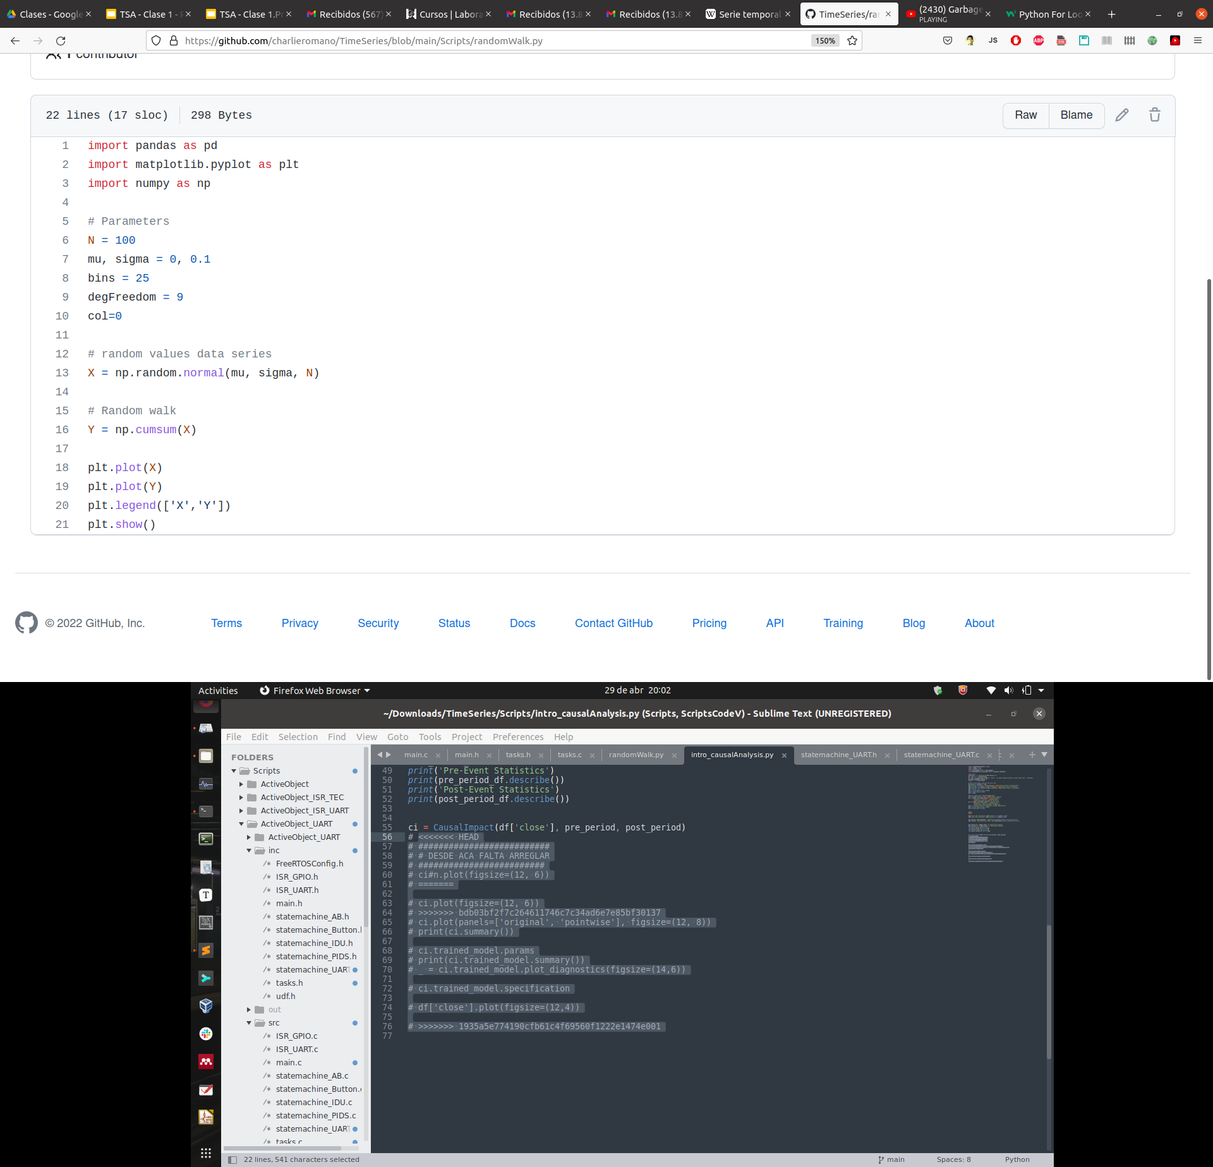
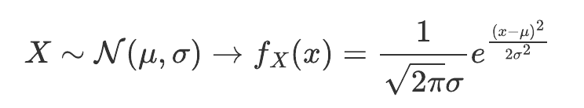
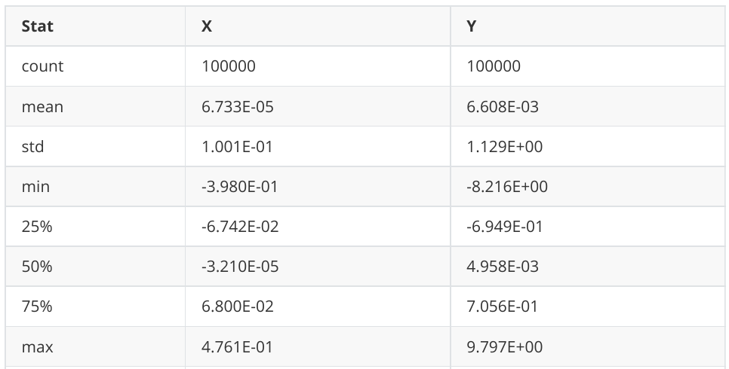
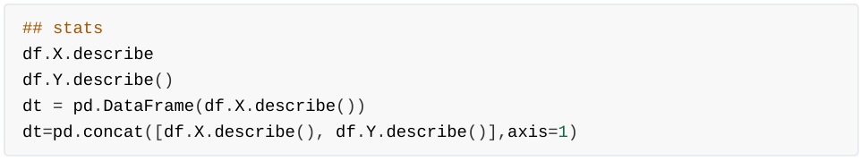
Ruido blanco
El proceso de ruido blanco se define como una secuencia de variables aleatorias independientes e idénticamente distribuidas (i.i.d.) .

Slide 22
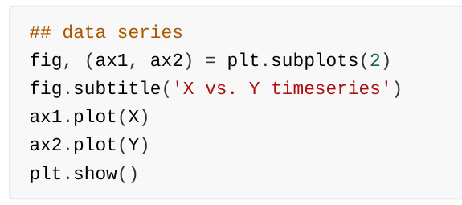
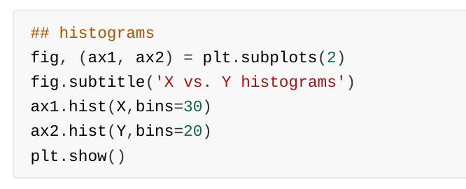
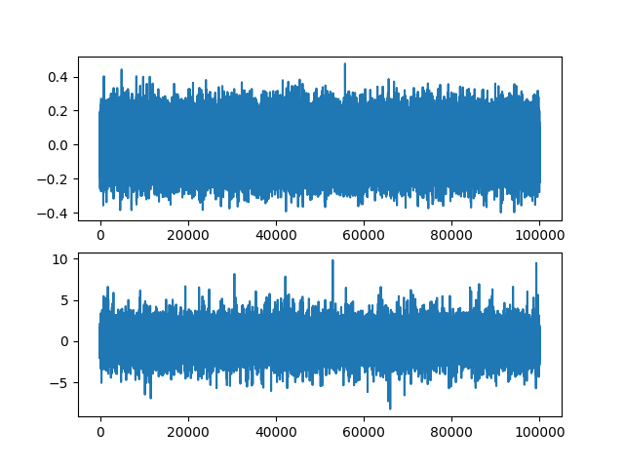
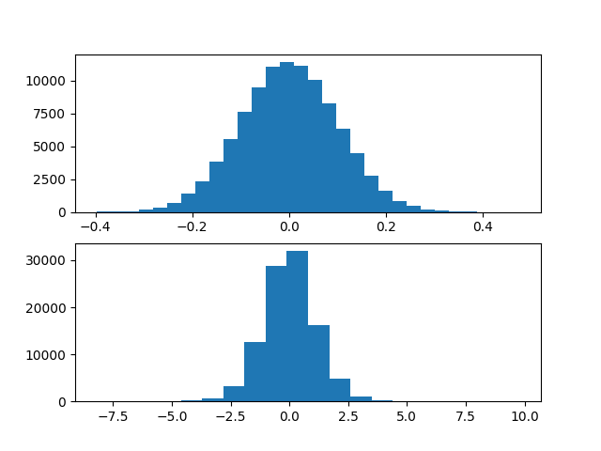
Gráficos

Slide 23
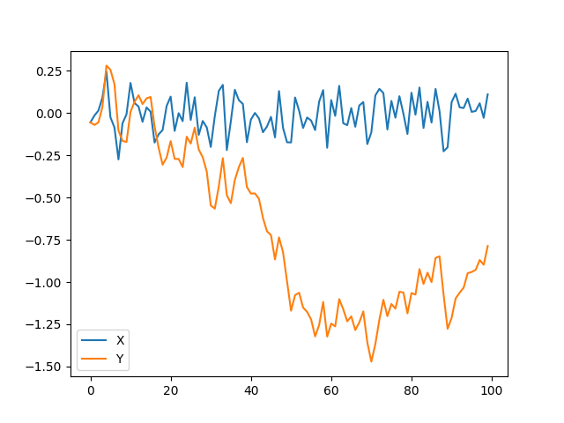
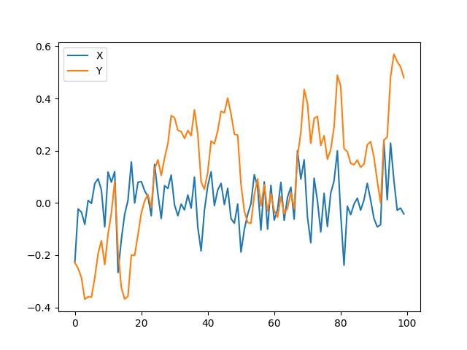

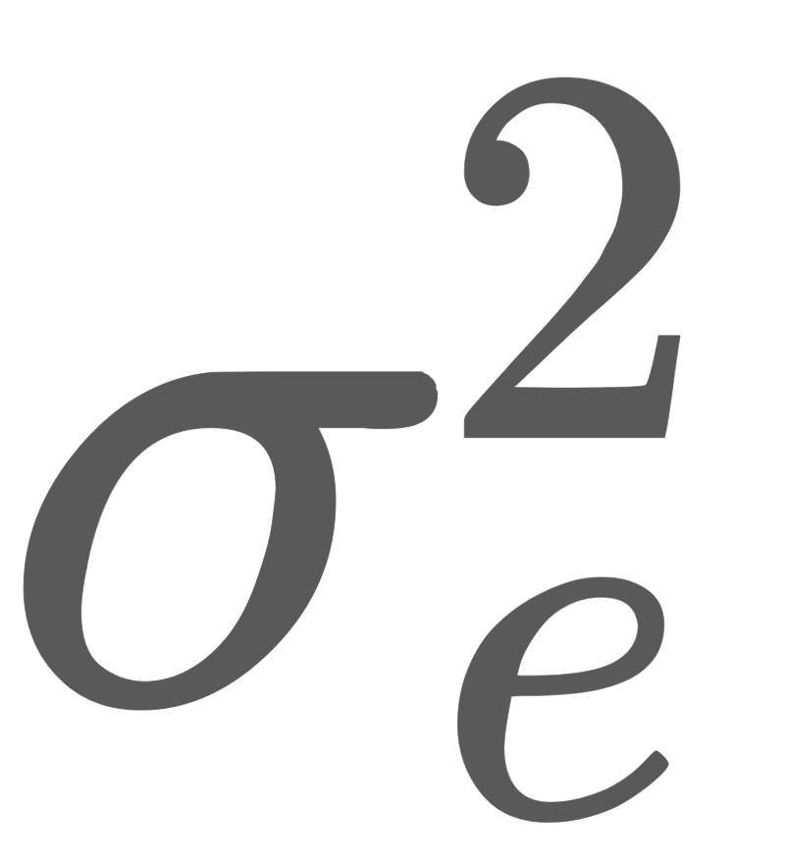
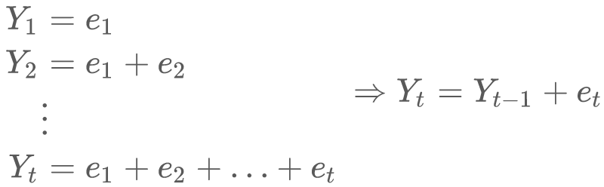
Caminata aleatoria
Sean una secuencia de v.a. i.i.d., de media nula y varianza . Se construye la serie de tiempo como:
https://github.com/charlieromano/TimeSeries/blob/main/Scripts/randomWalk.py

Slide 24
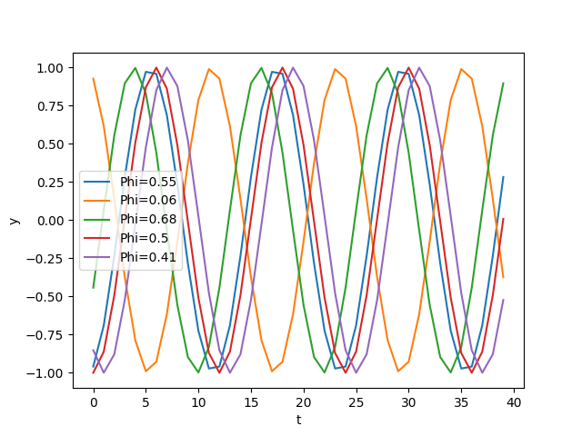
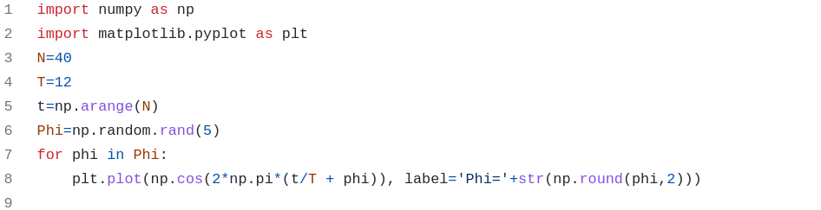
Coseno aleatorio
Podemos definir un proceso aleatorio como donde 𝚽 se elige una única vez de una distribución uniforme en (0,1). Observar que una vez definido el valor de 𝚽, Yt es un coseno período 12.
https://github.com/charlieromano/TimeSeries/blob/main/Scripts/random_cosine.py

Slide 25
¿preguntas?

Slide 26
Momentos

Slide 27
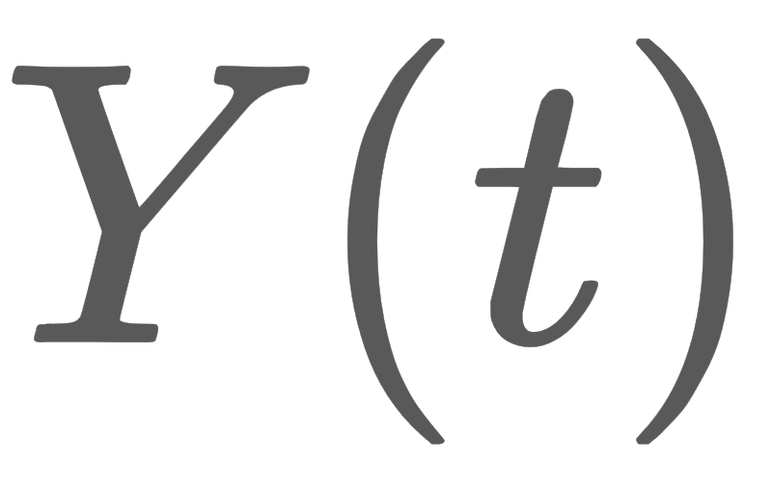
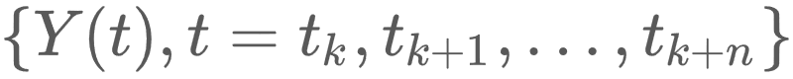
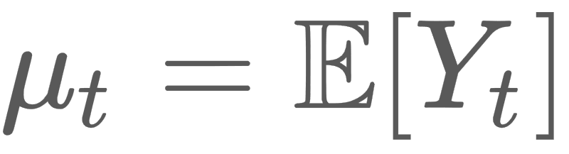
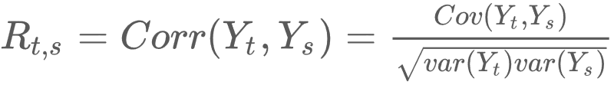
Algunos momentos
Una serie de tiempo , puede entonces modelarse a través de la secuencia de variables que definen un proceso estocástico.
Gran parte de la información de la distribución de estos procesos está contenida en los momentos de dicha distribución: medias, varianzas y covarianzas. A diferencia de las variables aleatorias, estos momentos deberán definirse como función del tiempo.
Media (o esperanza):
Función de autocovarianza:
Función de autocorrelación:

Slide 28
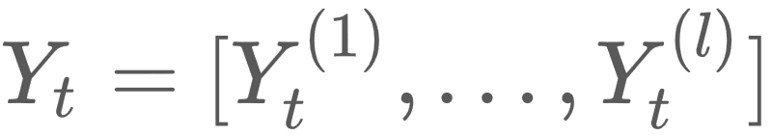
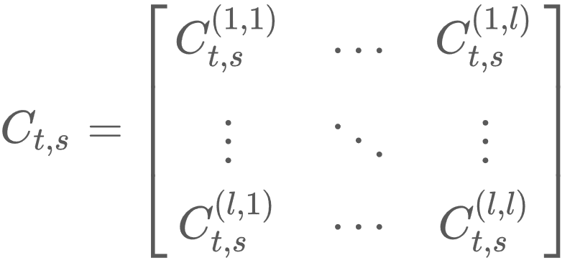
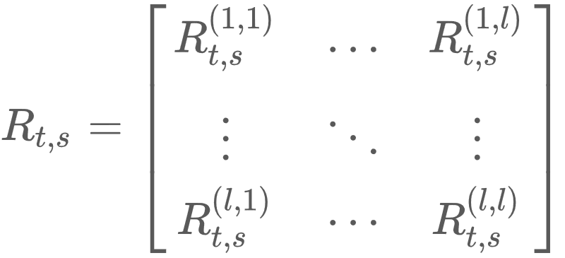
Algunos momentos (caso multivariado)
Análogamente, si se tiene una serie de tiempo multivariada, donde ,
definimos
Media (o esperanza):
Matriz de cross-covarianza: , donde
Matriz de cross-correlación:

Slide 29

Ruido blanco
El proceso de ruido blanco se define como una secuencia de variables aleatorias independientes e idénticamente distribuidas (i.i.d.) .
Algunas propiedades:

Slide 30
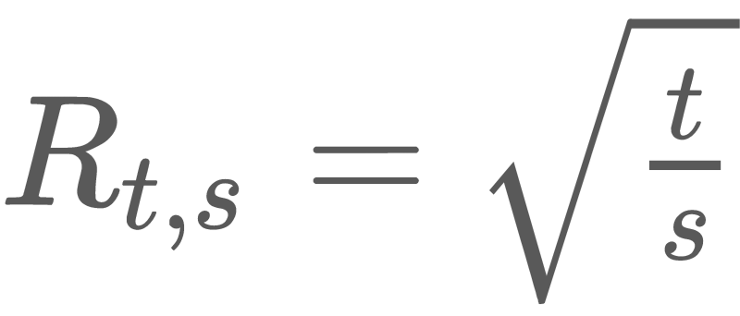
Caminante aleatorio (Random Walk)
Sean una secuencia de v.a. i.i.d., de media nula y varianza . Se construye la serie de tiempo como:
Podemos calcular distintos momentos para Yt:
¿Qué podemos concluir?

Slide 31
Coseno aleatorio (Random Cosine Wave)
Podemos definir un proceso aleatorio como donde 𝚽 se elige una única vez de una distribución uniforme en (0,1). Observar que una vez definido el valor de 𝚽, Yt es un coseno período 12.
Vemos que se corresponde con un proceso estacionario

Slide 32
Estacionariedad

Slide 33
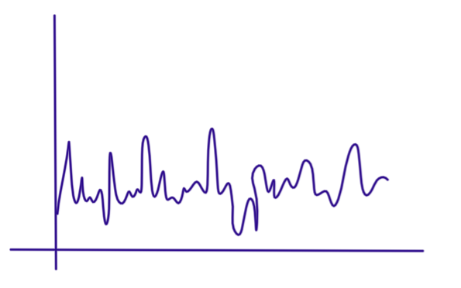
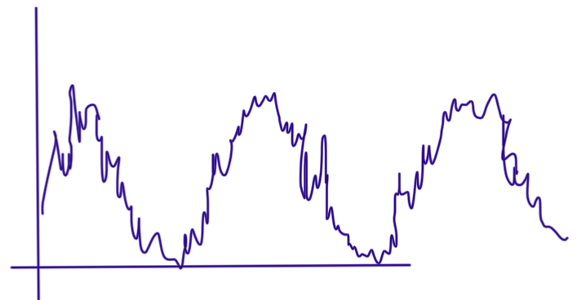
Estacionariedad vs. Estacionalidad
Estacionariedad es una propiedad de algunas series de tiempo que tiene que ver con invarianza a lo largo del tiempo.
Estacionalidad se refiere a ciclos o períodos que se pueden observar en una serie de tiempo, por ejemplo las estaciones del año

Slide 34
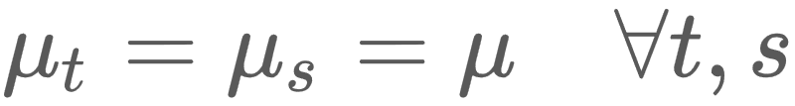
Estacionariedad
Una suposición que suele hacerse a la hora de modelar series de tiempo es la estacionariedad.
Se dice que un proceso es estacionario (stationary) si la distribución del proceso no cambia a lo largo del tiempo. Matemáticamente, quiere decir que
Una conclusión que se desprende de esta definición es que su los procesos son estacionarios, su media es constante en el tiempo y las funciones de autocorrelación y autocovarianza dependen sólo de la diferencia de tiempos:

Slide 35
Estacionariedad débil
Se dice que un proceso es débilmente estacionario (DE) si sólo se cumple
Es decir que sólo se pide que sean estacionarios los momentos hasta de segundo orden.
En general cuando hablemos de series de tiempo estacionarias nos estaremos refiriendo a este tipo de estacionariedad.

Slide 36
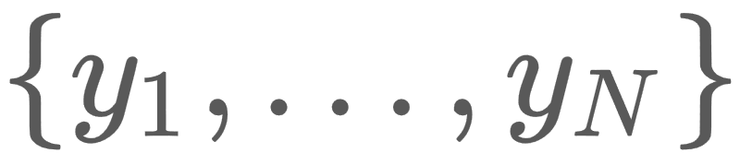
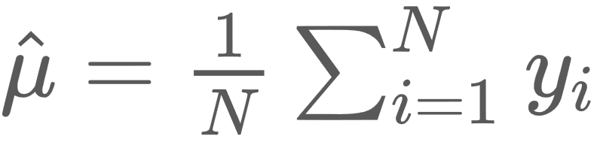
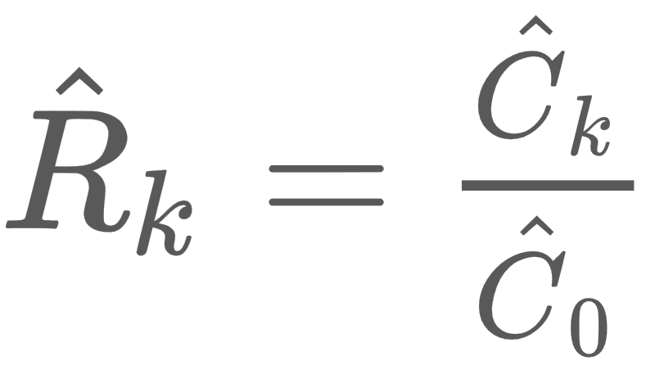
Estimación de momentos
Dadas N muestras de una serie de tiempo DE , entonces podemos estimar los momentos como:

Slide 37
Resumen

Slide 38
¿Qué cubrimos en esta clase?
Qué es una serie de tiempo, para qué sirve estudiarlas y cómo podemos modelarlas
Momentos útiles para analizar series de tiempo: media, varianza, autocovarianza y autocorrelación
Algunos modelos: ruido blanco, caminante aleatorio, coseno aleatorio
Estacionariedad
Algunas técnicas de preprocesamiento

Slide 39
Actividad
Generar una serie de tiempo con valores aleatorios y graficarla.
Graficar una serie de tiempo de los ejemplos del repositorio:
Redactar un informe describiendo tres series de tiempo distintas (máx. 3 páginas)

